Slide 1




EDUM
Emergency Detection CCTV Using Machine Learning
팀장 전진우
201601406
팀원 이대홍 201402239
팀원 임광효 201402750
팀원 권소연201500213
팀원 김준영 201600784

Slide 2
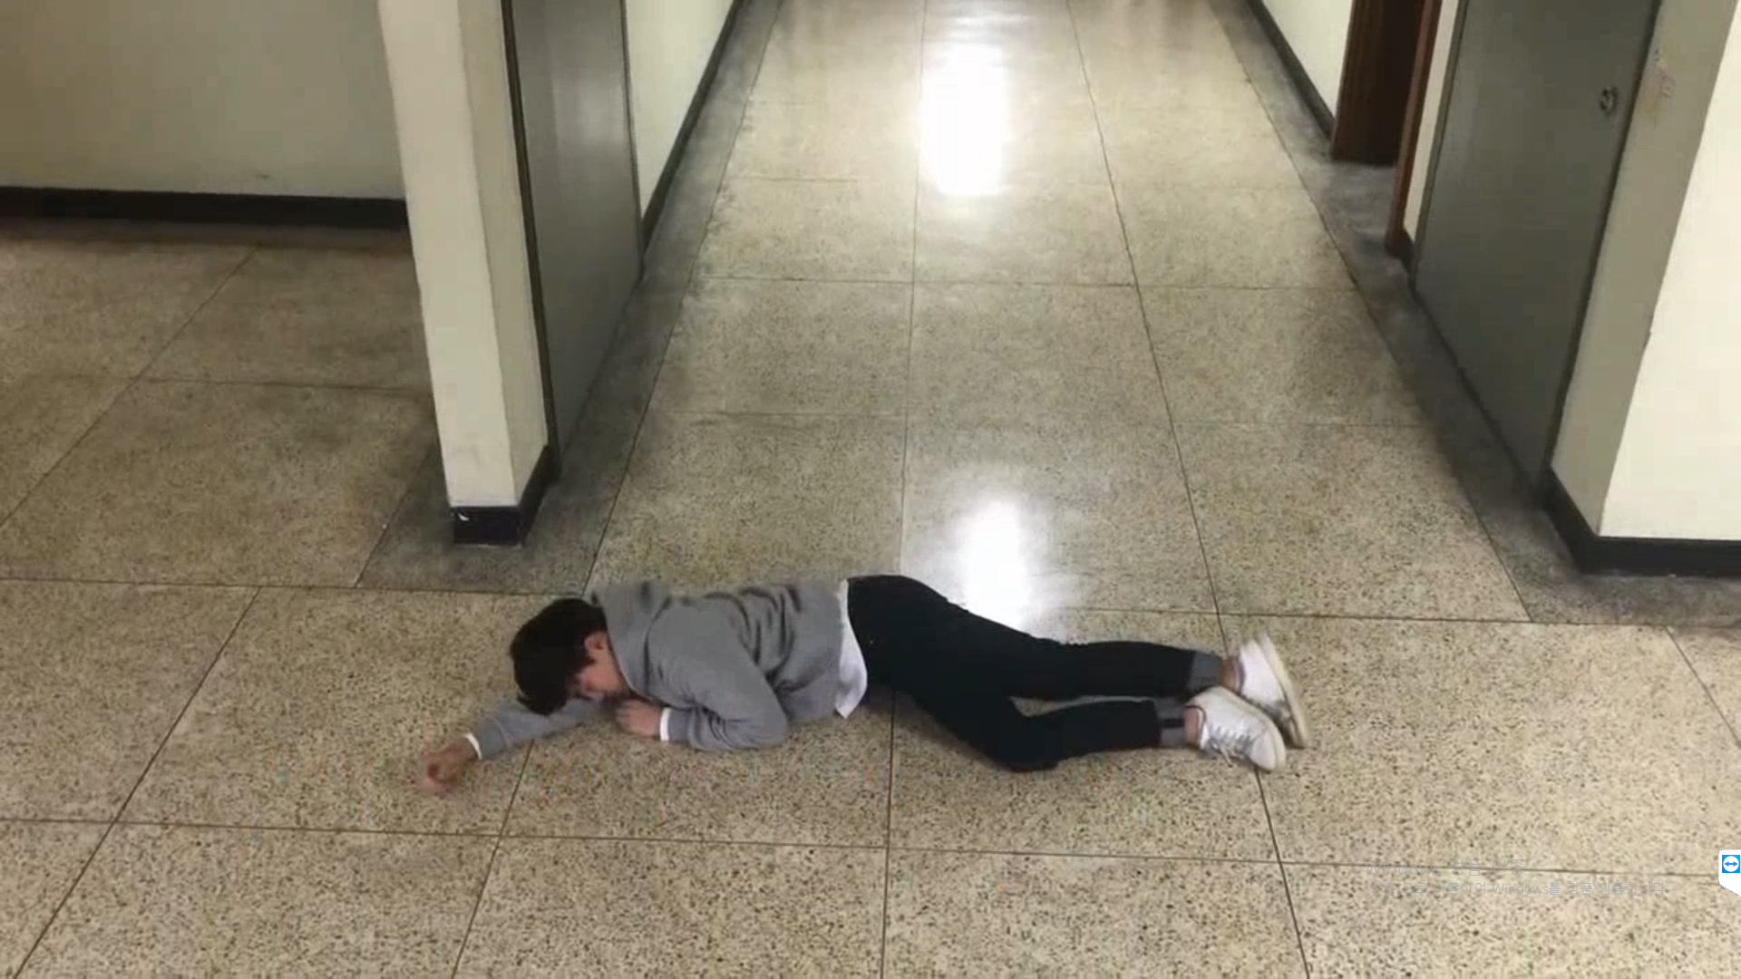
01
제품소개
목차
사람이 쓰러졌다!
주변에 아무도 없는데….
누가 구해주지?

Slide 3
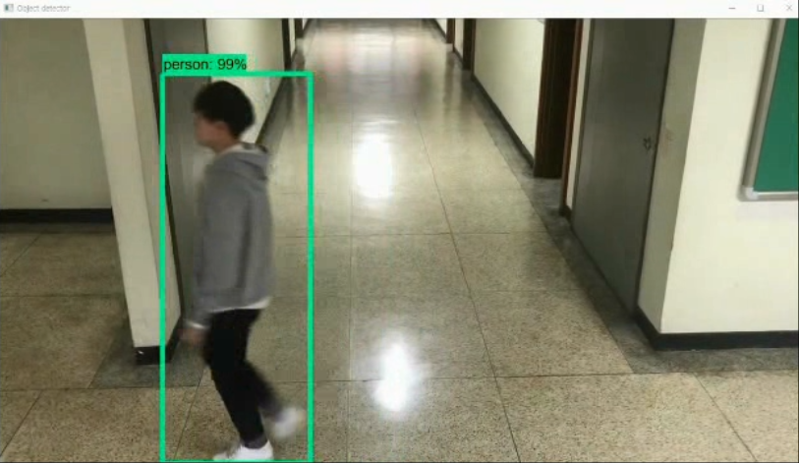
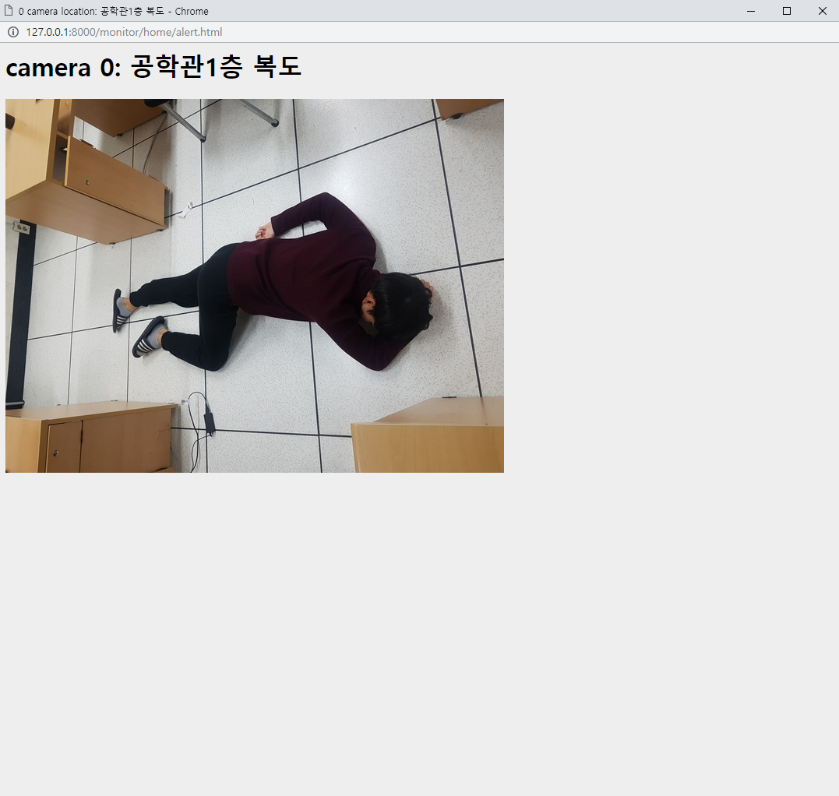
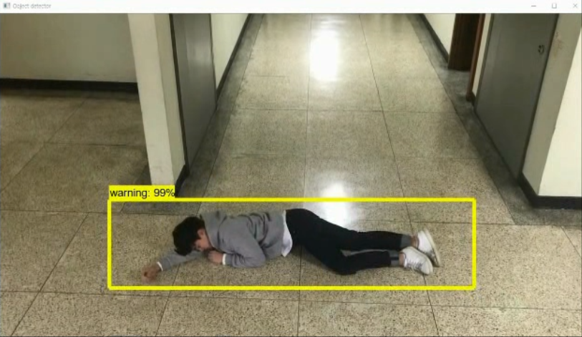
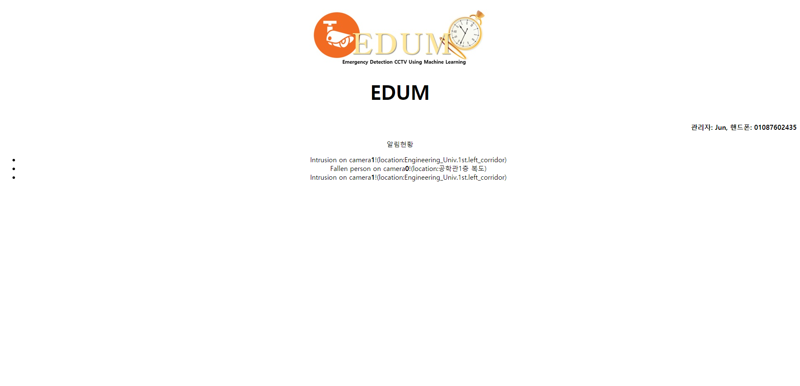
목차
쓰러진 사람도!
쓰레기 무단투기도!
월담과 무단 침입 감지도!
EDUM만 있다면 안심!

Slide 4
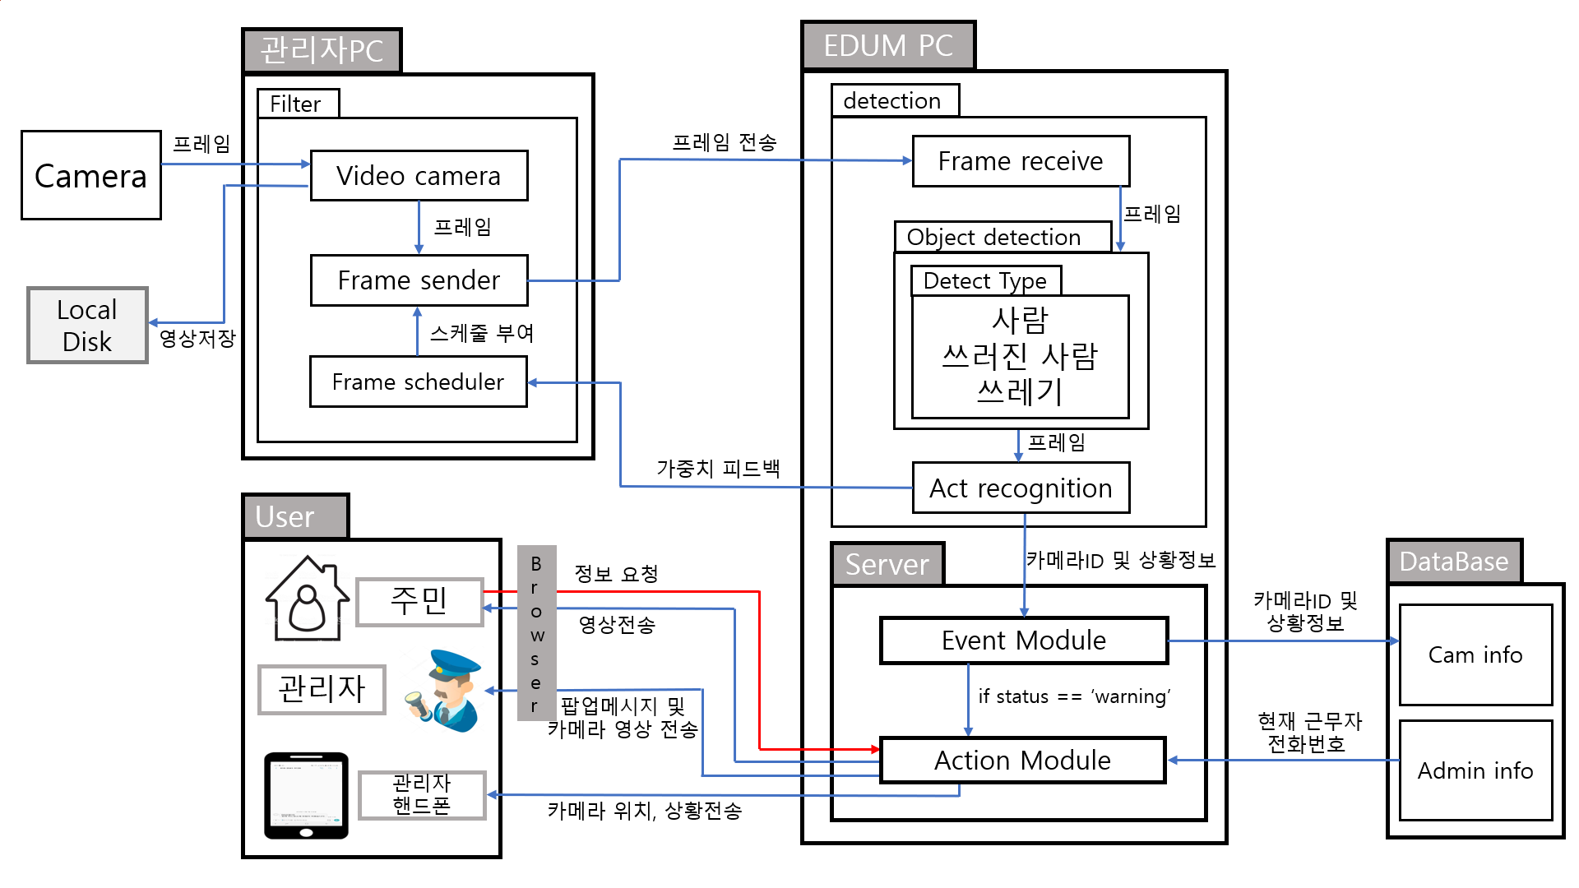
01
제품 구성도
목차

Slide 5
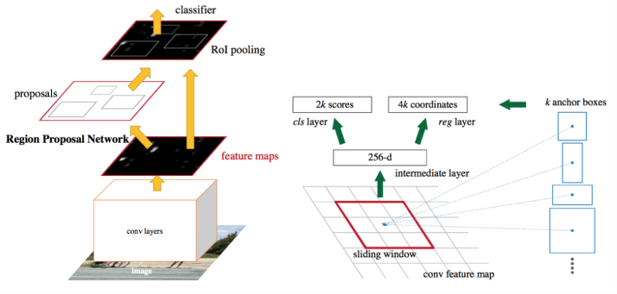
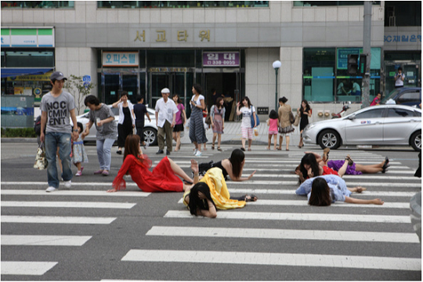
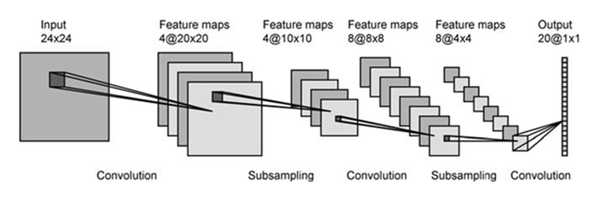
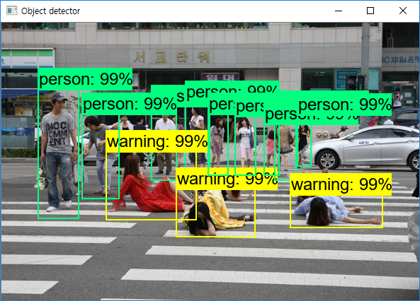
02
핵심기술 소개 (객체인식)
Frame 입력
Faster R-CNN
Inception V2 pretrained model
Frame에 있는 객체 추출을 위해 pretrained model을 사용한다.
Layer의 Feature map 중 가장 강한 특징만을 추출한 후,
Region Proposal Network에 입력하여 객체를 인식할 수 있다.

Slide 6
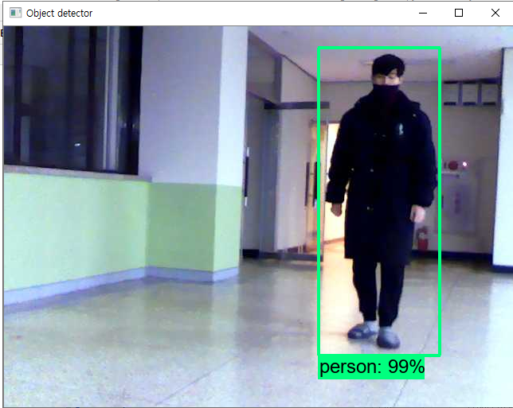
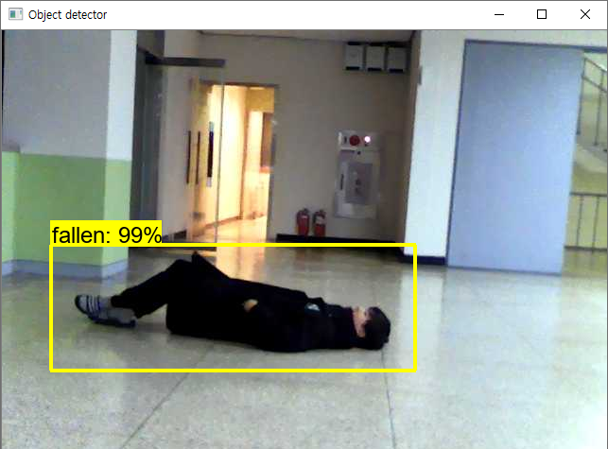
03
기술 소개 – 쓰러짐 감지
목차
평상시 사람이 지나갈 때 – 정상 작동
사람이 쓰러져 10초 동안 감지 - 위험상황 감지!

Slide 7
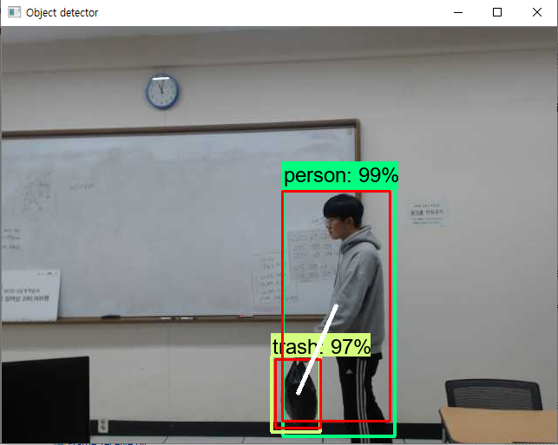
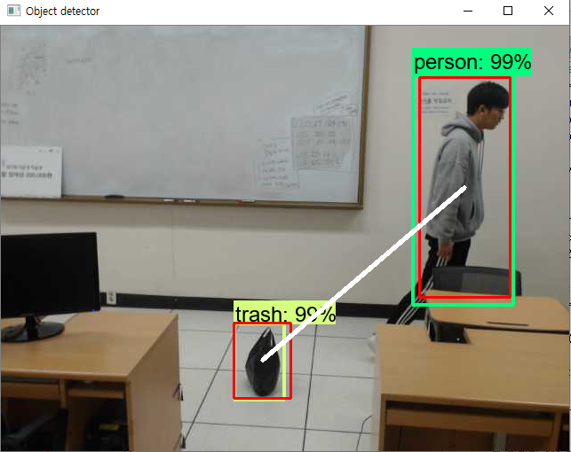
04
기술 소개 – 쓰레기 감지
목차
다수 객체 추적기(MultiTracker)를 사용한 쓰레기 무단 투기 감지
쓰레기와 사람이 모두 인식되고, 두 객체가 겹쳐 있을 때 – 쓰레기를 들고 있는 사람!
쓰레기를 버리고 가면 쓰레기와 사람의 거리가 멀어진다 – 쓰레기 무단 투기 감지!
사람 없이 쓰레기가 단독으로 10초 이상 감지될 때 – 버려진 쓰레기 감지!

Slide 8
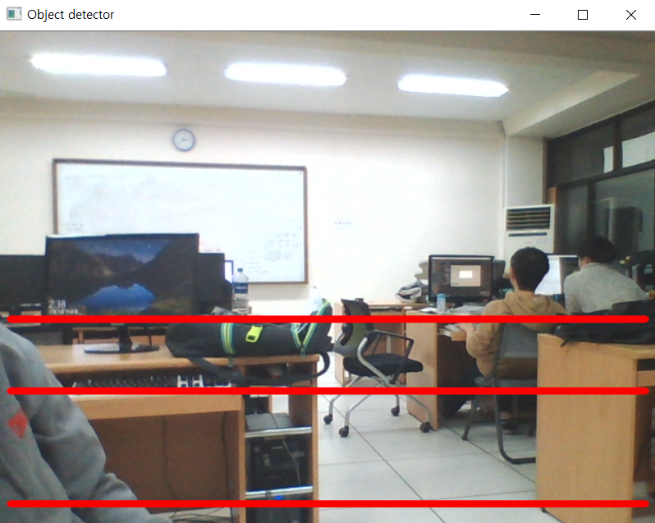





05
기술 소개 – 월담 및 접근 제한구역 침입 감지
목차
다수 객체 추적을 이용한 월담 감지
1
1
2
1
가상 펜스
2
담
담 뒤에 있던 사람이 담을 넘은 후 내려오
담 앞에 있던 사람이 담을 넘으려고 올라가면
월담으로 감지!
접근 제한 구역 카메라는 구역 내부에 설치
사람이 나타나면 제한 구역 침입으로 판단!

